Slide 1
تمثيل الاقتران العكسي

Slide 2

ماذا سنتعلم ؟؟
مفهوم الاقتران العكسي
إيجاد الاقتران العكسي
تمثيل الاقتران العكسي بالمخطط السهمي
تمثيل الاقتران العكسي بيانياً

Slide 3
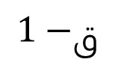
الاقتران العكسي
تعريف!!
بما أن كل اقتران هو علاقة، فإنه يمكن إيجاد علاقة عكسية للاقتران (معكوس الاقتران)
فإذا كان المعكوس اقتراناً أيضاً سمي اقتراناً عكسياً، ويُرمز إلى الاقتران العكسي للاقتران ق(س) بـــــــ (س)
$${1−}_{ق}$$

Slide 4
الاقتران العكسي
المدى
المجال
المدى
المجال
6
1
6
1
2
7
2
7
3
8
3
8
4
9
4
9
5
اقتران واحد لواحد √
اقتران شامل √
اقتران تناظر √
يوجد اقتران عكسي √
اقتران واحد لواحد ×
اقتران شامل √
اقتران تناظر ×
يوجد اقتران عكسي ×

Slide 5
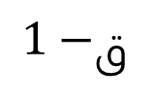
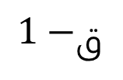
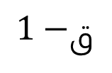
الاستنتاج
$${1−}_{ق}$$
يوجد اقتران عكسي (س) كان ق(س) اقتران تناظر
من خصائص أي اقترانين متعاكسين أن كلاً منهما يعكس أثر الاخر لذا ينتج من تركيبهما الاقتران المحايد، وقاعدته هي ق(س) = س
يكون الاقتران ق-1(س) الاقتران العكسي ل ق(س)
(س) = س
$${1−}_{ق}$$
ق ○
(س) = س
ق○
$${1−}_{ق}$$

Slide 6
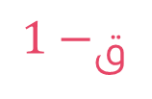
مثال 1: ارسم المخطط السهمي للاقتران العكسي للاقتران ق المرسوم أدناه
$${1−}_{ق}$$
ق
المدى
المجال
المدى
المجال
1
6
6
1
2
7
7
2
3
8
8
3
4
9
9
4
الاقتران العكسي
اقتران واحد لواحد √
اقتران شامل √
اقتران تناظر √
يوجد اقتران عكسي √

Slide 7
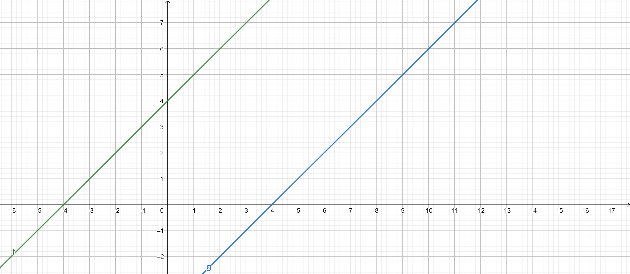





مثال 2: جد الاقتران العكسي للاقتران ك(س) = س + 4، ثم ارسم كلا الاقترانين
$${1−}_{ك}$$
ك ○ (س) = س
ك( (س) = س
(س) + 4 = س
(س) = س - 4
$${1−}_{ك}$$
$${1−}_{ك}$$
$${1−}_{ك}$$
ماذا تلاحظ؟؟

Slide 8

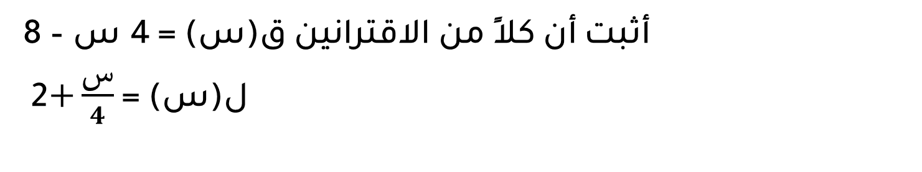
أثبت أن كلاً من الاقترانين ق(س) = 4 س – 8 2 $+\frac{س}{4}$ ل(س) =
فكّر!!
هو اقتران عكسي للآخر

